Slide 1
نشاط أختبر نفسي
الصفة | الحرف
تلميذتي المبدعة قومي بملء الجدول بما يناسب

Slide 2
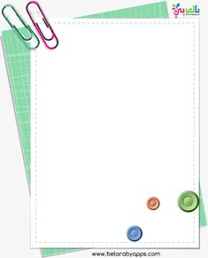
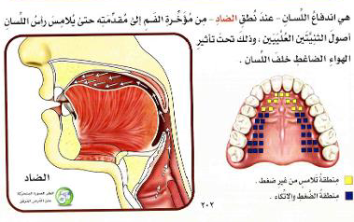
مفهومه
وحرفه

Slide 3
أخطاء عندالنطق
بحرفه

Slide 4
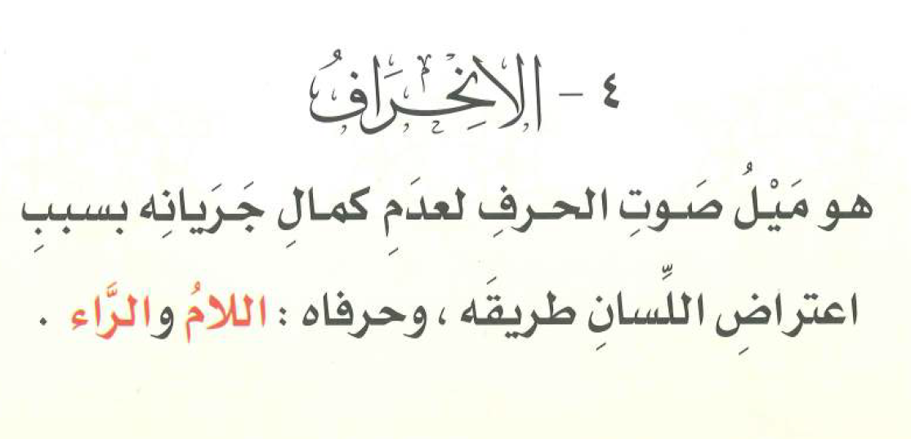
مفهومه
وحرفه

Slide 5
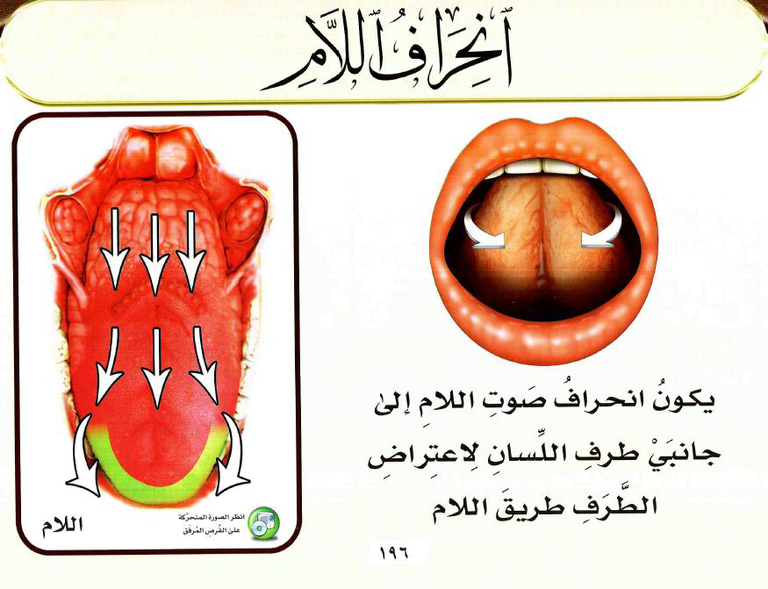

Slide 6
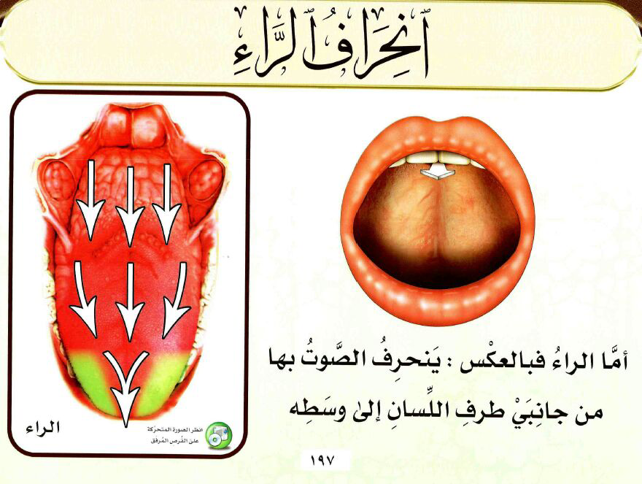

Slide 7
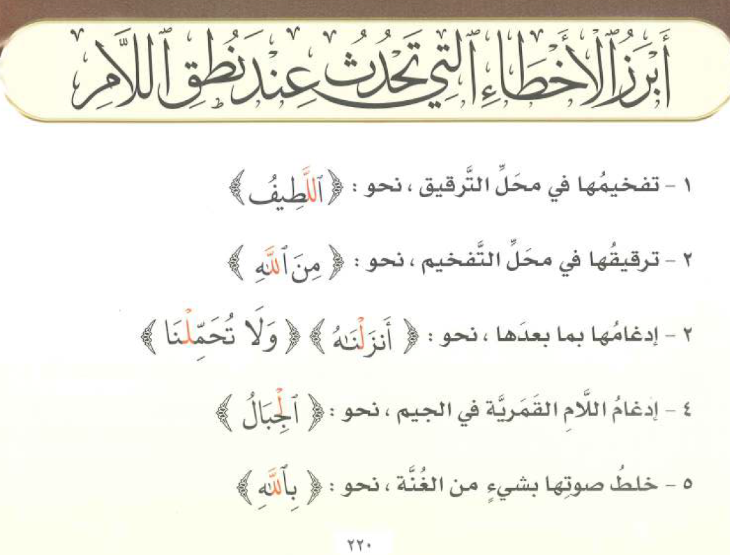
أخطاء عندالنطق
بحرفه

Slide 8
نشاط إثرائي٢

Slide 9
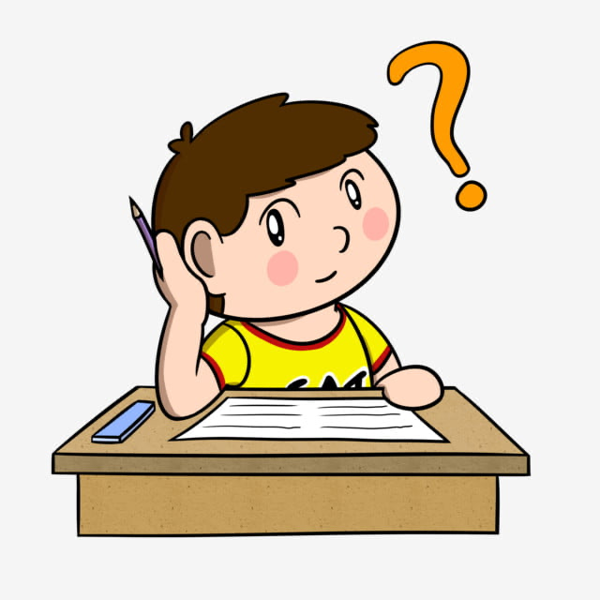
هيا بنا يا عبقريتي نكتشف الحروف التي تحتوي على أكثر من صفة
50
40
30
20
10
0
Item 1
Item 2
Item 3
Item 4
Item 5
https://padlet.com/aisha3901/j0bndwbn0hix4i99

Slide 10
نشاط ختامي

Slide 11
نشاط ختامي

